Slide 1
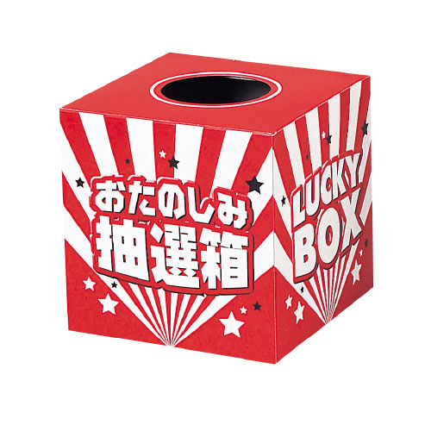
【提案書】
おたのしみ抽選箱 (小)
特徴
抽選ツールとしてスタンダードな紙製の抽選箱です。1辺16cmと小型なので置き場所に困る事なく置く事が出来ます。別売りの三角くじと併用してご使用頂くと簡単にくじの準備ができます。
納期
納期スペース
仕様
お見積
お見積りスペース
素 材：紙
サイズ：16×16×16cm、(取出口：直径10cm)

